Slide 1
8-12章习题课

Slide 2
1. 写出 WHILE A<C AND B<D DO
IF A=1 THEN C:=C+1 ELSE
WHILE A<=D DO A:=A+2;的四元式序列。
(108) (j,-,-,100)
(109) (j<=,A,D,111)
(110) (j,-,-,100)
(111) (+,A,2,T)
(112) (:=,T,-,A)
(113) (j,-,-,109)
(114)
(100) (j<,A,C,102)
(101) (j,-,-,114)
(102) (j<,B,D,104)
(103) (j,-,-,114)
(104) (j=,A,1,106)
(105) (j,-,-,109)
(106) (+,C,1,T)
(107) (:=,T,-,C)

Slide 3
２.编译过程中可进行的优化如何分类？
答：局部优化、循环优化和全局优化。
３.最常用的代码优化技术有哪些？
答: 删除多余运算; 代码外提; 强度削弱; 变换循环控制条件; 合并已知量;复写传播; 删除无用赋值。

Slide 4
4. 对如下所示的三地址码序列
(1) i:=m-1
(2) j:=n
(3) t1:=4*n
(4) v:=a[t1]
(5) i:=i+1
(6) t2:=4*i
(7) t3:=a[t2] (8) if t3< v goto (5)
(9) j:=j-1
(10) t5:=4*j
(11) t5:=a[t4]
(12) if t5> v goto (9)
(13) if i >= j goto (23)
(14) t6:=4*i
(15) x:=a[t6] (16) t7:=4*i
(17) t6:=4*j
(18) t9:=a[t8]
(19) a[t7]:=t9
(20) t10:=4*j
(21) a[t10]:=x
(22) goto (5)
(23) t11:=4*i
(24) x:=a[t11]
(25) t12:=4*i
(26) t13:=4*n
(27) t14:=a[t13]
(28) a[t12]:=t14
(29) t15:=4*n
(30) a[t15]:=x
1） 请划分基本块并做出其控制流图；
2）找出流图中的循环。

Slide 5
5. 有一个基本块如下：
B=3
D =A+C
E =A*C
F=D+E
G=B*F
H=A+C
I=A*C
J=H+I
K=B*5
L=K+J
M=L
假设只有 L 在基本块后面还要被引用，应用 DAG 对它们进行优化。

Slide 6
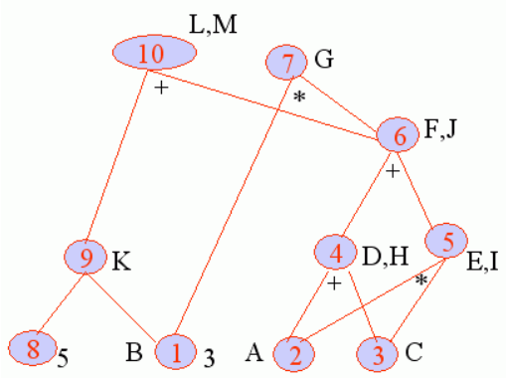
基本块对应的 DAG 如下
优化后的四元式序列
B:=3
D:=A+C
E:=A*C
F:=D+E
K:=B*5
L:=K+F

Slide 7
6.决定目标代码的因素有哪些？
答：决定目标代码的因素主要取决于具体的机器结构、指令格式、字长及寄存器的个数和种类，并与指令的语义和所用操作系统、存储管理等都密切相关。又由于目标代码的执行效率在很大程度上依赖于寄存器的使用，所以目标代码与寄存器的分配算法也有关。
7.为什么在代码生成时要考虑充分利用寄存器？
答：因为当变量值存在寄存器时，引用的变量值可直接从寄存器中取，减少对内存的存取次数，这样便可提高运行速度。因此如何充分利用寄存器是提高目标代码运行效率的重要途径。

Slide 8
8.寄存器分配的原则是什么？
答：寄存器分配的原则是：
(1) 当生成某变量的目标代码时，尽量让变量的值或计算结果保留在寄存器中，直到寄存器不够分配时为止。
(2) 当到基本块出口时，将变量的值存放在内存中，因为一个基本块可能有多个后继结点或多个前驱结点，同一个变量名在不同前驱结点的基本块内出口前存放的 R 可能不同，或没有定值，所以应在出口前把寄存器的内容放在内存中，这样从基本块外入口的变量值都在内存中。
(3) 对于在一个基本块内后边不再被引用的变量所占用的寄存器应尽早释放，以提高寄存器的利用效率。

Slide 9
总复习

Slide 10
关于考试
考试范围：
1-8,10-12章

Slide 11
关于考试
考试题型
选择题（约20分）
填空题（约15分）
计算题（约65分）

Slide 12
术语概念
  编译程序
  解释程序
  目标程序
  编译程序的前端、中端和后端
  字母表
  符号串，符号串的头、尾，固有头，固有尾，方幂、集合、闭包
  句子，句型，短语，直接短语和句柄，素短语和最左素短语
  语言、语法和语义
  刻画语言的语法有几种类型，单词用几型文法描述，语法成分用几型文法描述，举例说明
  语法分析方法有几种，它们之间的关系是什么（讲稿）
  程序运行时内存分配方式有哪些
  中间代码优化方法和种类
  目标代码生成目标
  为什么要寄存器分配

Slide 13
  分析句型，指出句柄
  推导和语法树，语言
  自底向上语法分析方法有几种？哪些方法规约的是句柄，哪些方法规约的是最左素短语？
  LR分析方法有几种，LL与LR 文法的关系
  请写出for语句、while语句和if E then S else S 的目标代码结构（讲稿）

Slide 14
正规表达式构造NFA->DFA，DFA的最小化
LL（1）文法的判断，预测分析表，分析句子过程，如P96 例1
算符优先文法的判断，优先表的构造，分析过程，如P121 例1
LR（0）分析表的构造，分析过程，如P136 例题
中间代码生成
中间代码基本块内的优化,基本块的划分，基本块间的控制流图

